Slide 1









Ana 🌼
Gabriel l. 🪖
Justino 🎵
O Voluntariado no Brasil

Slide 2


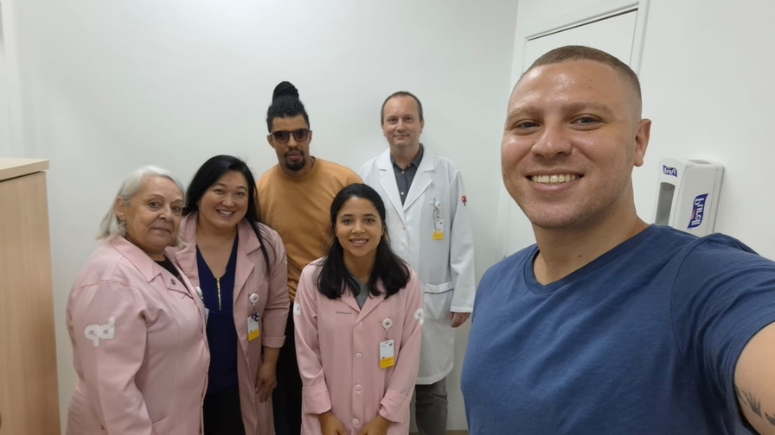
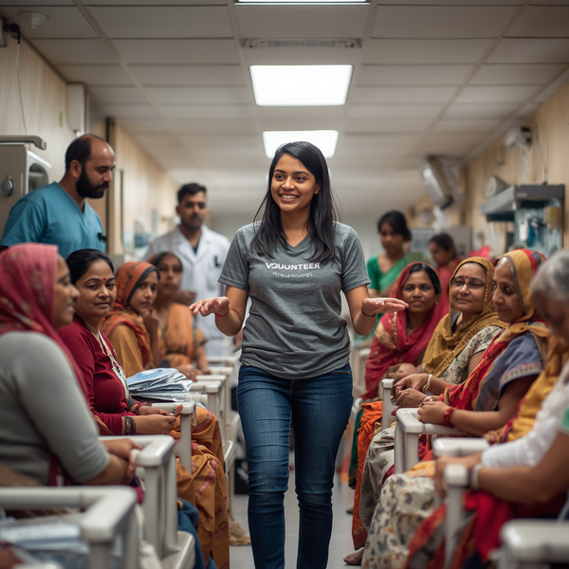
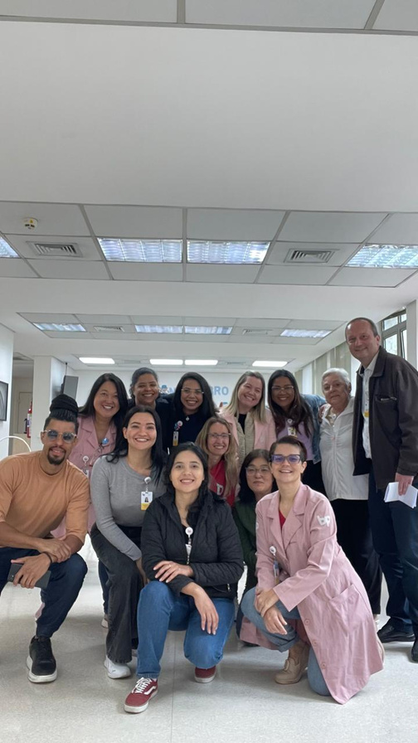
O que é o Voluntariado?
O voluntariado na área da saúde consiste em ações não remuneradas voltadas ao bem-estar e apoio aos pacientes.
Quem é o Voluntário?
Segundo o Centro de Voluntariado de São Paulo:
“Ser voluntário é doar seu tempo, trabalho e talento para causas de interesse social e comunitário, contribuindo para melhorar a qualidade de vida da comunidade”.

Slide 3


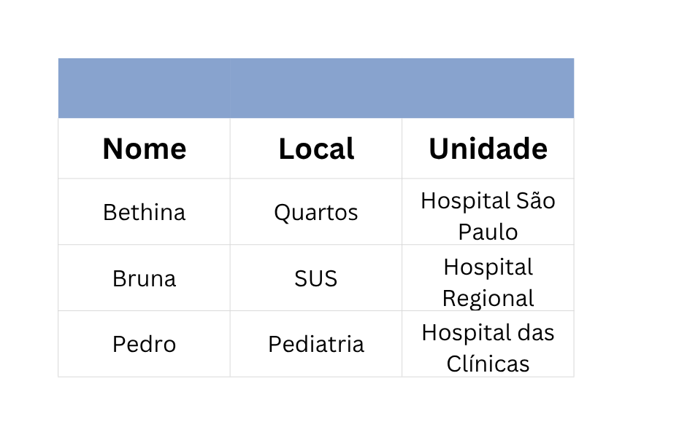
O Problema Analisado
Dificuldade em analisar e acompanhar os atendimentos/atividades do voluntariado hospitalar de forma organizada, integrada e estratégica.

Slide 4
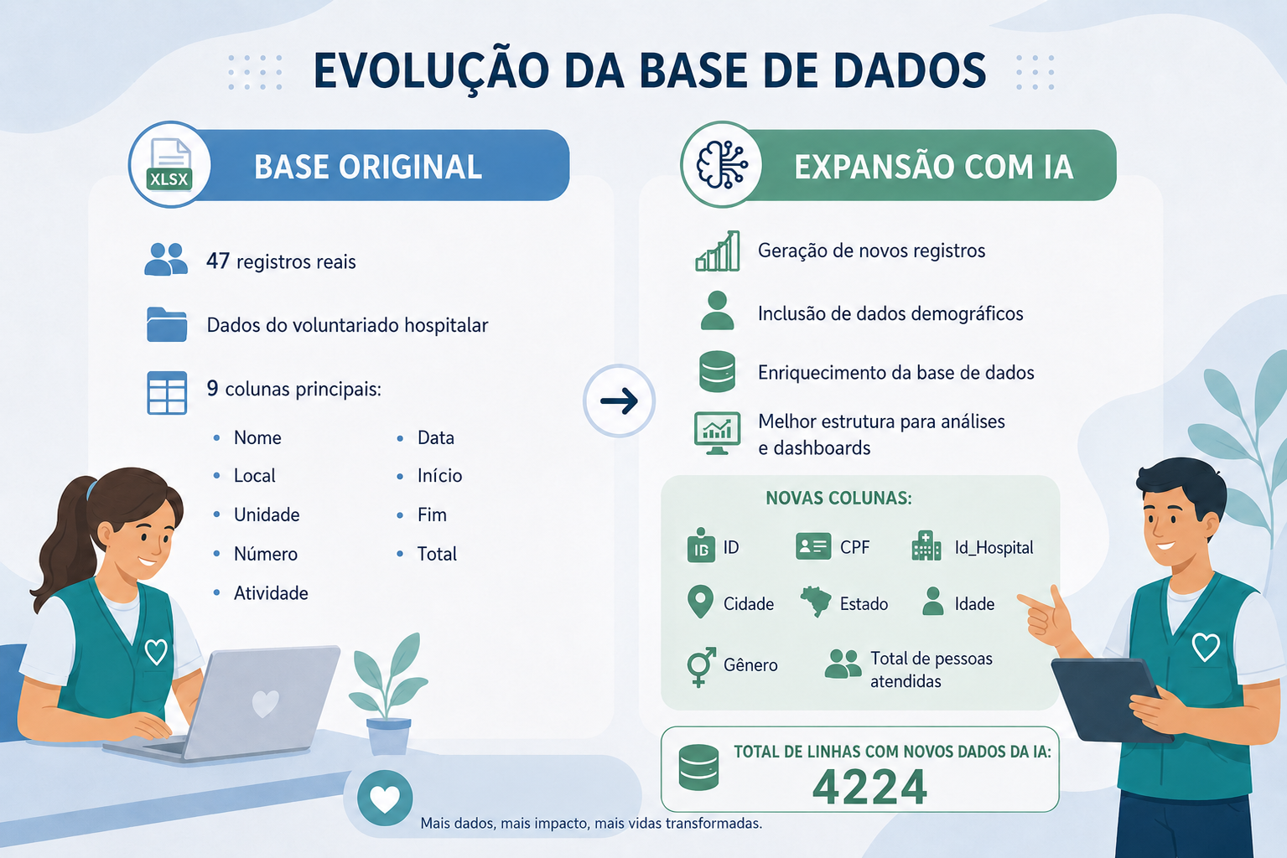

Slide 5
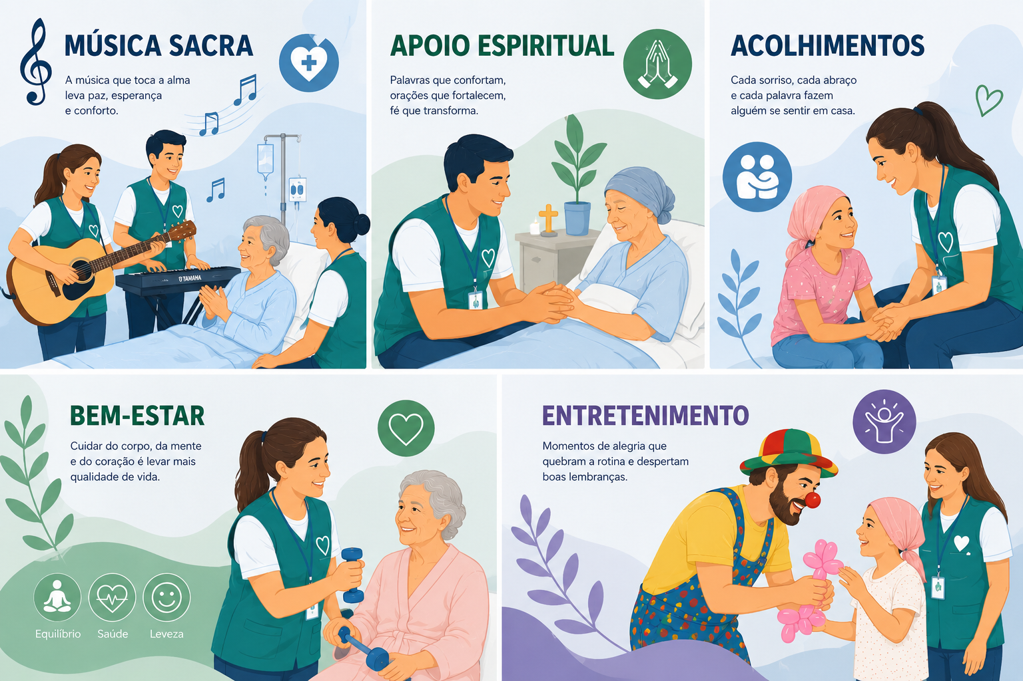
Essas foram as atividades voluntárias registradas na base de dados do projeto.

Slide 6
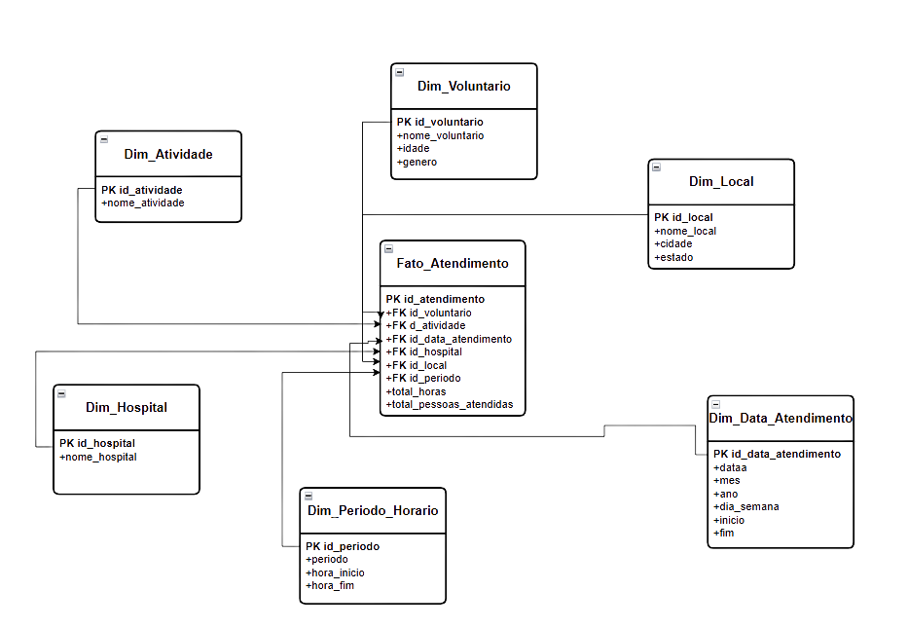
Diagrama Estrela Criado no Draw.io
Diagrama

Slide 7
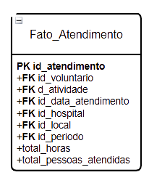
Granularidade da Tabela Fato
Granularidade representa o nível de detalhe armazenado na tabela fato. Ela define exatamente o que cada linha da tabela representa.
No projeto, a granularidade da tabela fato_atendimento foi definida como:
“Cada linha representa um atendimento voluntário realizado em um hospital, associado a um voluntário, atividade, data, local e período do dia.”

Slide 8
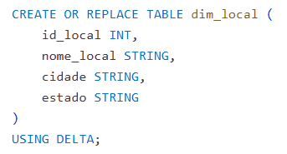
Uso de Delta Tables
As tabelas foram criadas no formato Delta para seguir o padrão de armazenamento analítico utilizado no Databricks.
Tabelas Criadas:
dim_voluntario
dim_atividade
dim_hospital
dim_local
dim_data_atendimento
dim_periodo_horario
fato_atendimento
✔ USING DELTA

Slide 9
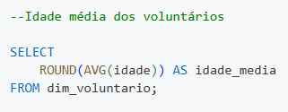

Consultas SQL Utilizadas
Idade Média dos Voluntários
Os dados indicam maior participação
de adultos nas ações voluntárias.
44
O volume de horas reforça o impacto
social das ações voluntárias hospitalares.
Horas Totais de Atendimento
2,35
mi

Slide 10
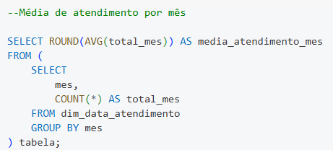
Consultas SQL Utilizadas
A média mensal de atendimentos foi de aproximadamente 343 registros. Esse indicador aponta que as ações voluntárias ocorreram de forma constante ao longo do período analisado, evidenciando continuidade no apoio aos pacientes hospitalares.
Média de Atendimento por Mês
343

Slide 11
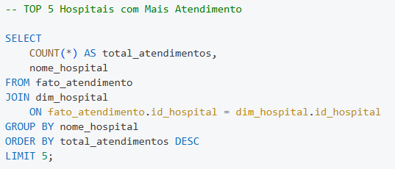
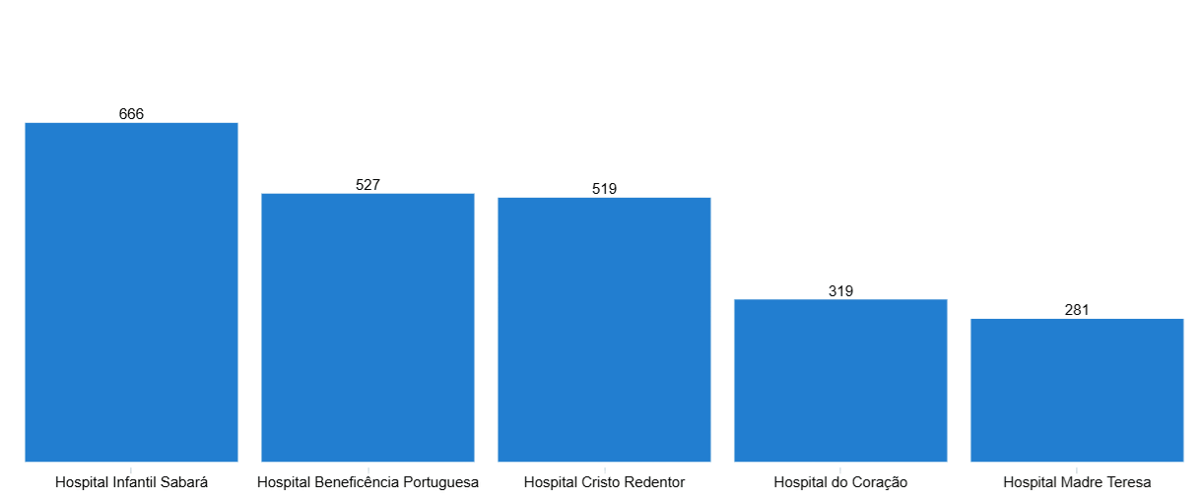
Consultas SQL Utilizadas
Esse gráfico permitiu identificar os hospitais com maior concentração de atendimentos voluntários. O Hospital Infantil Sabará apresentou o maior volume de registros, indicando forte atuação das atividades voluntárias nessa unidade hospitalar.
TOP 5 Hospitais com Mais Atendimentos

Slide 12
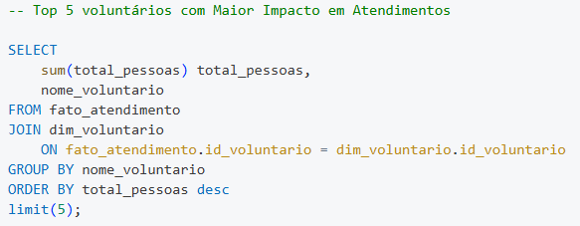
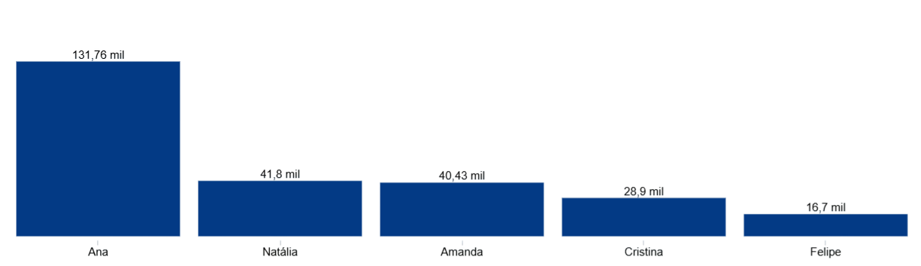
Consultas SQL Utilizadas
Ana foi a voluntária com maior impacto em atendimentos, destacando-se pela elevada participação nas ações voluntárias hospitalares.
TOP 5 Voluntários com Maior Impacto em Atendimentos

Slide 13
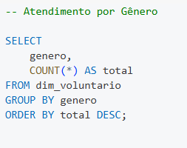

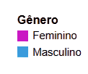
Consultas SQL Utilizadas
O gênero feminino concentrou a maior participação nos atendimentos voluntários, representando 72,45% dos registros analisados. O resultado evidencia forte presença feminina nas ações de acolhimento e apoio hospitalar.
Distribuição Percentual de Atendimentos por Gênero

Slide 14
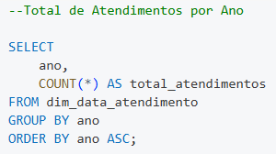
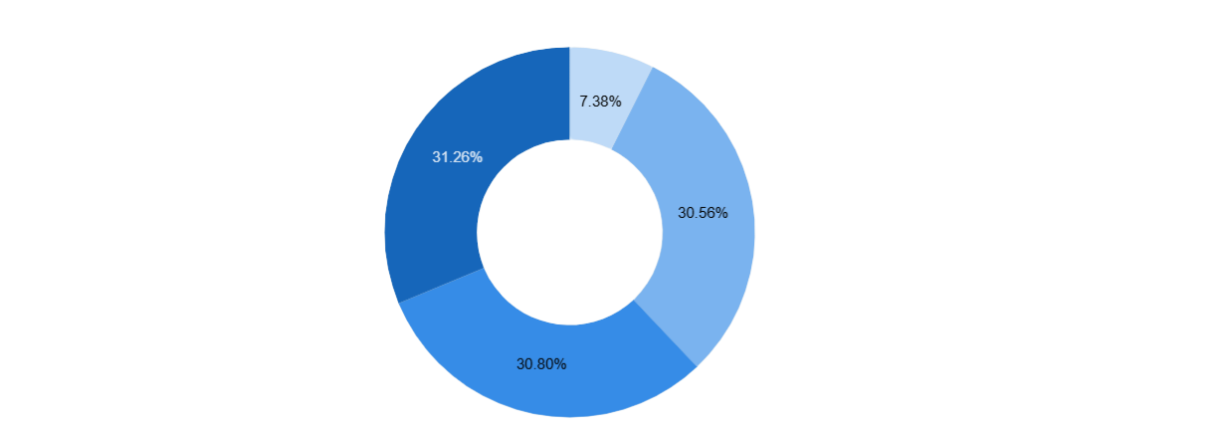
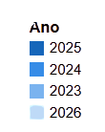
Consultas SQL Utilizadas
Os atendimentos permaneceram relativamente estáveis entre 2023 e 2025, demonstrando continuidade nas ações voluntárias hospitalares. O ano de 2026 apresentou menor volume por representar um período parcial da análise.
Total de Atendimento por Ano

Slide 15
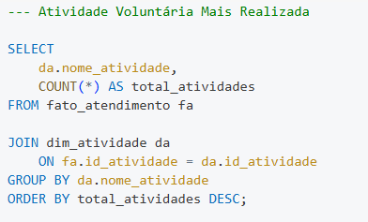
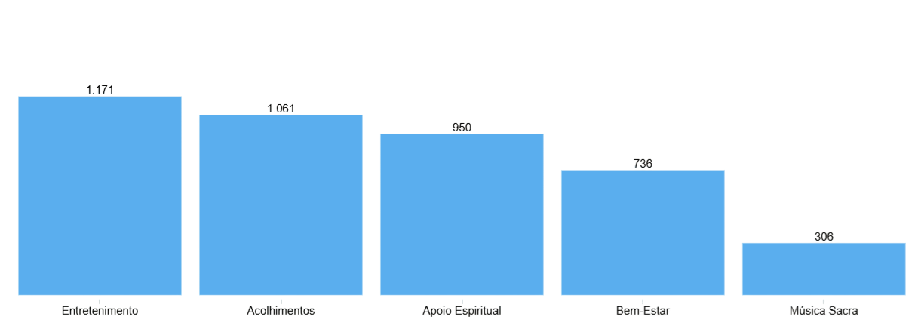
Consultas SQL Utilizadas
Entretenimento foi a atividade voluntária mais realizada, demonstrando maior participação em ações voltadas ao acolhimento e ao bem-estar dos pacientes. Música Sacra apresentou o menor volume de registros entre as atividades analisadas.
Atividade Voluntária Mais Realizada

Slide 16
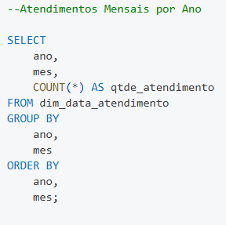
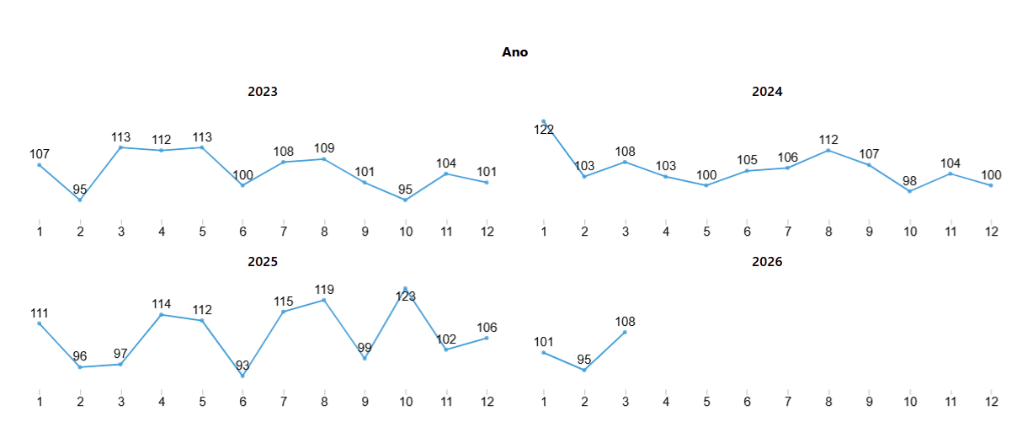
Consultas SQL Utilizadas
Os atendimentos voluntários apresentaram comportamento relativamente estável ao longo dos anos, com pequenas variações mensais e períodos de maior concentração das ações hospitalares.
Atendimentos Mensais por Ano

Slide 17
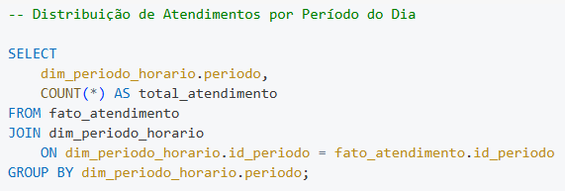

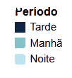
Consultas SQL Utilizadas
O período da tarde concentrou a maior quantidade de atendimentos voluntários, enquanto o período noturno apresentou menor participação nas atividades analisadas.
Distribuição de Atendimentos por Período do Dia

Slide 18
Conclusão
O projeto demonstrou como técnicas de análise de dados podem auxiliar hospitais na gestão do voluntariado, permitindo identificar padrões de atendimento, apoiar a tomada de decisões e ampliar o impacto social das ações voluntárias no ambiente hospitalar.

Slide 19
“A pior enfermidade de nossos dias não é a lepra ou a tuberculose, mas a falta de afeto, a sensação de não ser querido, de não ser amado pelos
outros. Se cada pessoa humana começasse a dar alguma coisa do que
possui e se preocupasse com as necessidades do próximo, então todos
colaboraríamos para a paz no mundo.”
Madre Teresa de Calcutá
Obrigado!

